Slide 1

Recurrent Neural Networks
Chunhui Xu
Ph.D. Student

Slide 2
Coverage
structure of RNN
Long Short-term Memory (LSTM)
attention mechanism

Slide 3
Limitations of DNN/CNN
The applications of standard Neural Networks (and also Convolutional Networks) are limited due to 由于以下原因，标准神经网络（以及卷积网络）的应用受到限制：:
They only accepted a fixed-size vector as input (e.g., an image) and produce a fixed-size vector as output (e.g., probabilities of different classes). 他们只接受固定大小的向量作为输入（例如，图像），并产生固定大小的向量作为输出（例如，不同类别的概率）。
These models use a fixed amount of computational steps (e.g. the number of layers in the model).
No memory in the network. 这些模型使用固定数量的计算步骤（例如，模型中的层数），网络中没有记忆。

Slide 4
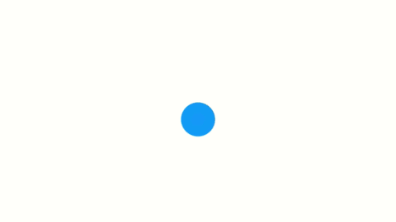

时序数据
预测小球的位置

Slide 5
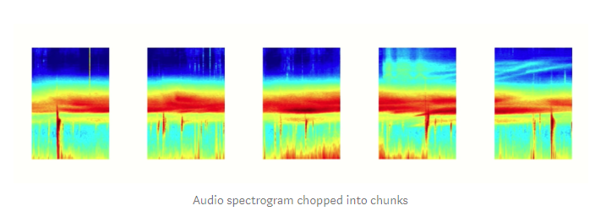
时序数据
序列数据有多种形式。
音频是自然的顺序。
可以将音频频谱图切成小块，然后馈入RNN。

Slide 6
时序数据
文章里的文字内容
语音里的音频内容
股票市场中的价格走势
……
当我们在理解一句话意思时，孤立的理解这句话的每个词不足以理解整体意思，我们通常需要处理这些词连接起来的整个序列；
当我们处理视频的时候，我们也不能只单独的去分析每一帧，而要分析这些帧连接起来的整个序列。

Slide 7
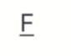
Neural Network needs Memory 神经网络需要记忆
鼠、牛、虎、兔、龙、蛇、马、羊、猴、鸡、狗、猪
猪 狗 ….
马 …

Slide 8
Neural Network needs Memory 神经网络需要记忆
鼠、牛、虎、兔、龙、蛇、马、羊、猴、鸡、狗、猪
猪 狗 ….
马 …

Slide 9
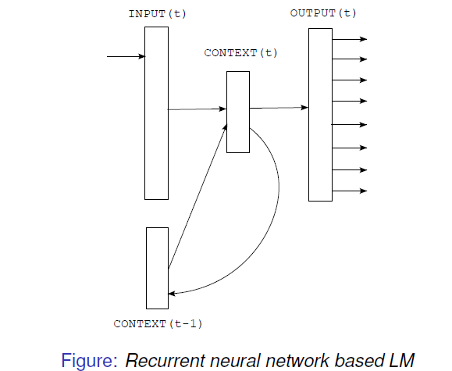
Recurrent Neural Network (RNN) 递归/循环 神经网络
1. At the time t, the input is formed by concatenating vector w and output from context layer at previous time.
2. The output is the probability of the next word

Slide 10
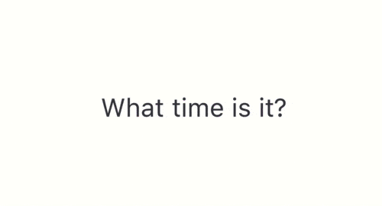
Recurrent Neural Network (RNN) 递归/循环 神经网络

Slide 11
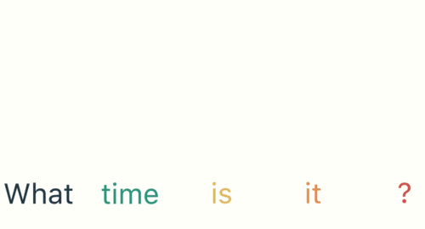
Recurrent Neural Network (RNN) 递归/循环 神经网络

Slide 12
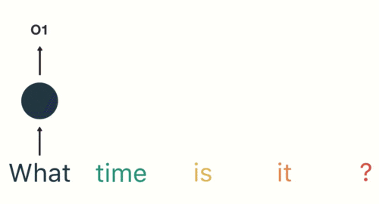
Recurrent Neural Network (RNN) 递归/循环 神经网络

Slide 13
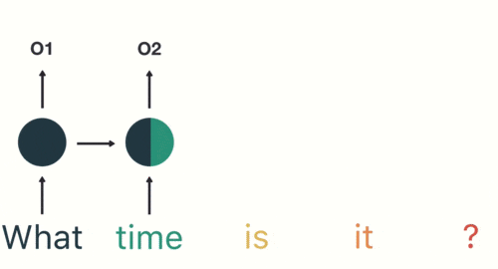
Recurrent Neural Network (RNN) 递归/循环 神经网络

Slide 14
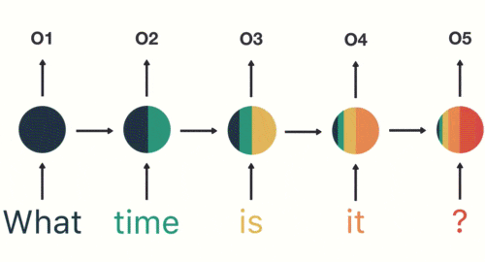
Recurrent Neural Network (RNN) 递归/循环 神经网络

Slide 15
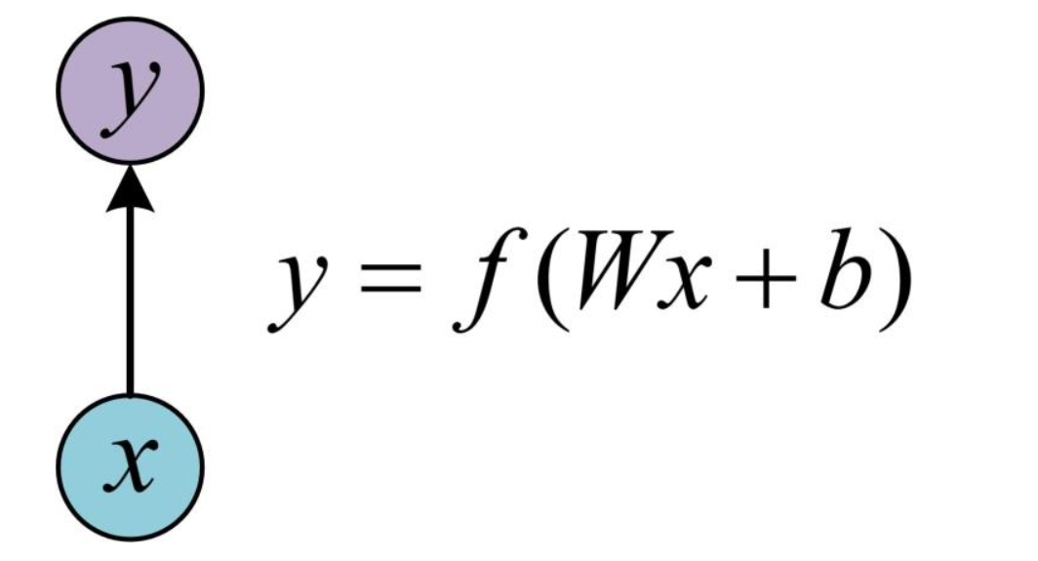
RNN Structure
输入是x经过变换Wx+b和激活函数f得到输出y

Slide 16
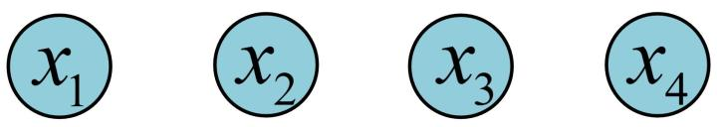
RNN Structure
自然语言处理问题。x1可以看做是第一个单词，x2可以看做是第二个单词，依次类推。
输入是x经过变换Wx+b和激活函数f得到输出y

Slide 17
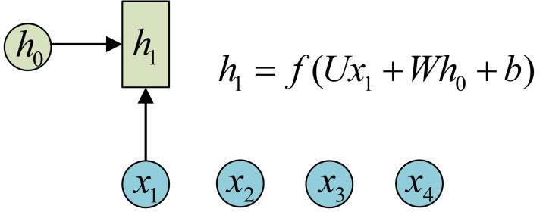
RNN Structure
RNN引入了隐状态h（hidden state），h​可对序列数据提取特征，接着再转换为输出。

Slide 18
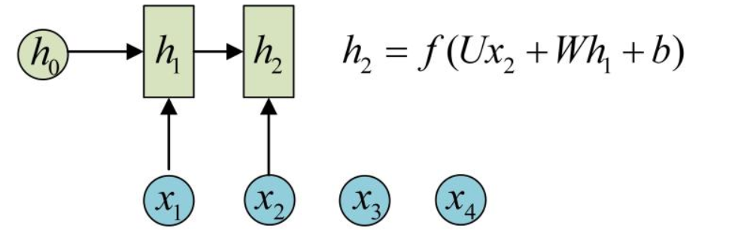
RNN Structure
RNN中，每个步骤使用的参数U,W,b​相同，h_2的计算方式和h_1​类似，其计算结果如右：

Slide 19
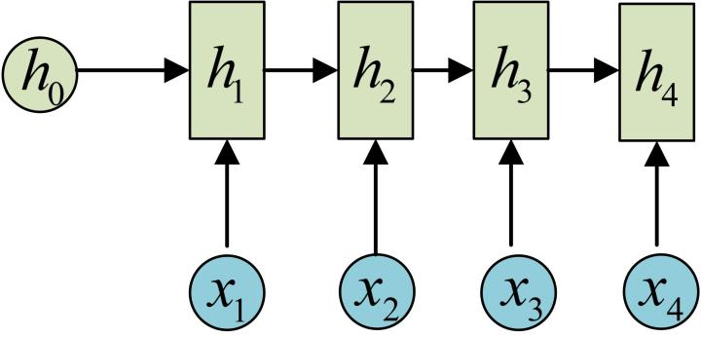
RNN Structure

Slide 20
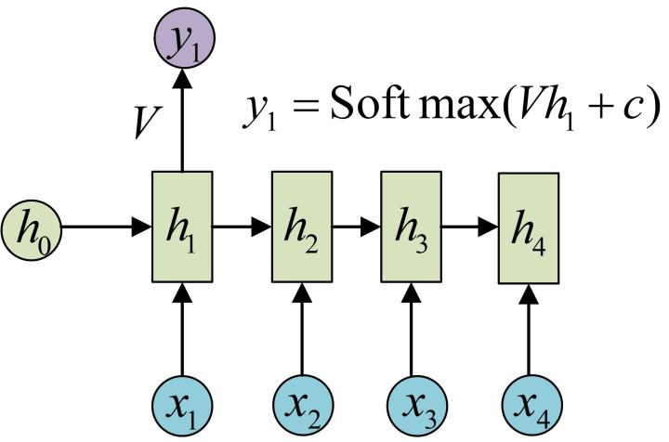
RNN Structure

Slide 21
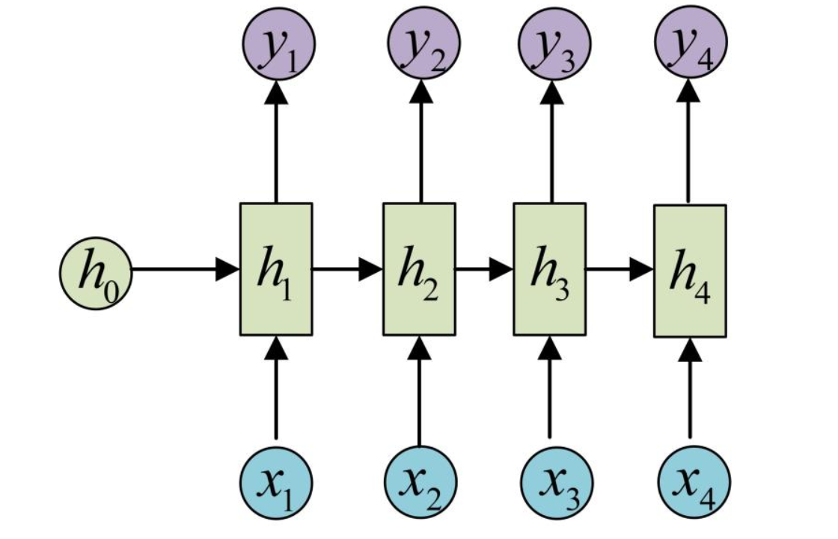
RNN Structure
使用y_1​相同的参数V,c​，得到y_1,y_2,y_3,y_4​的输出结构：

Slide 22
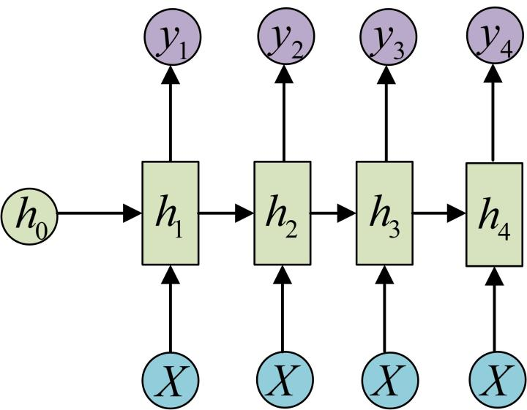
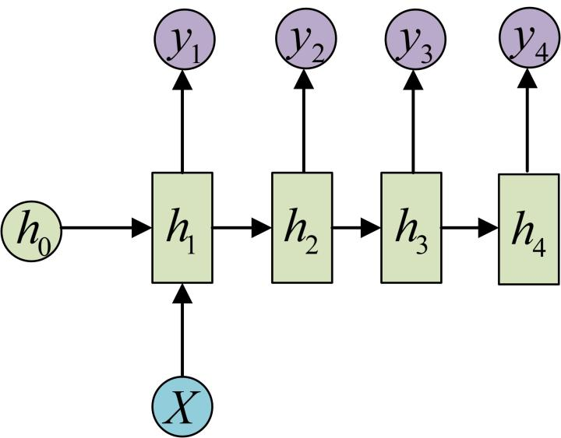
RNN output RNN的输出 vector-to-sequence结构
时我们要处理的问题输入是一个单独的值，输出是一个序列。

Slide 23
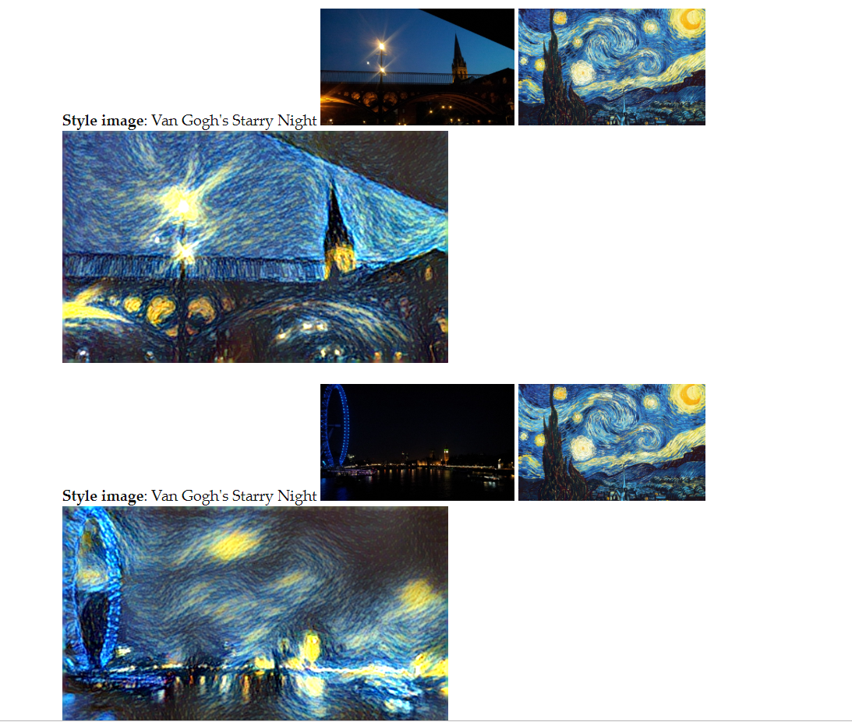
RNN output RNN的输出 vector-to-sequence结构
时我们要处理的问题输入是一个单独的值，输出是一个序列。

Slide 24
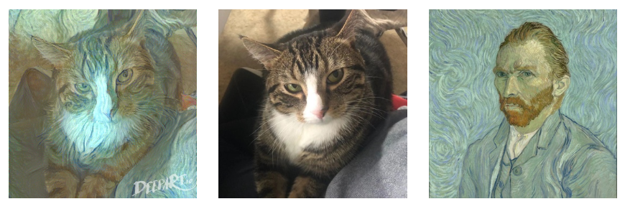
RNN output RNN的输出 vector-to-sequence结构
时我们要处理的问题输入是一个单独的值，输出是一个序列。

Slide 25
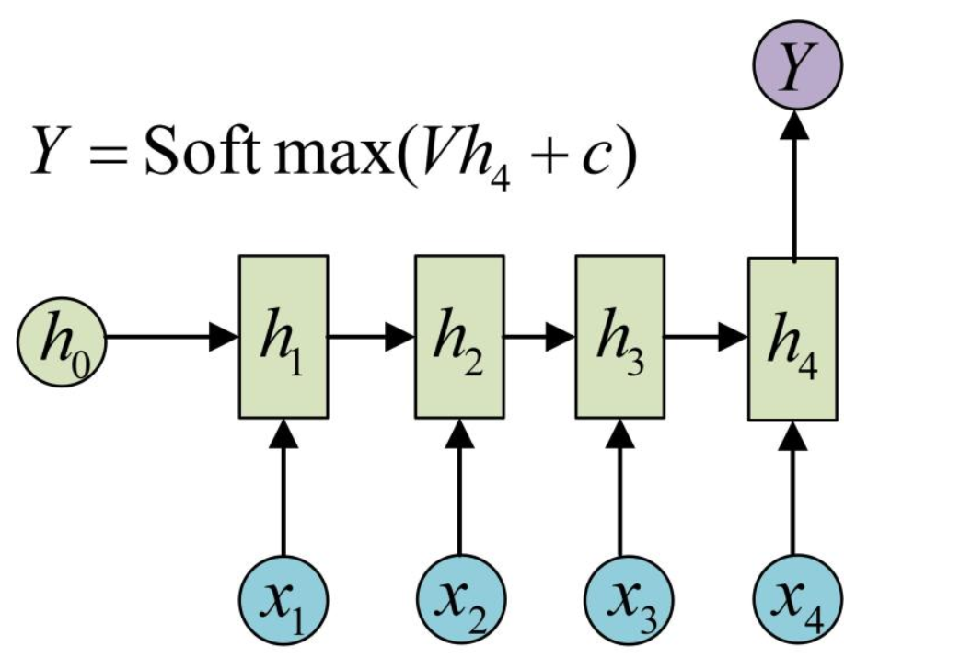
RNN output RNN的输出 sequence-to-vector结构
有时我们要处理的问题输入是一个序列，输出是一个单独的值，此时通常在最后的一个序列上进行输出变换，其建模如下所示：
输入 预测输出
“这个产品我用了两天就坏了”
“不适配我的设备”
“效果很好”
“客服态度很差，最可怕的是，用了两天居然裂开了”
踩
踩
赞
踩

Slide 26
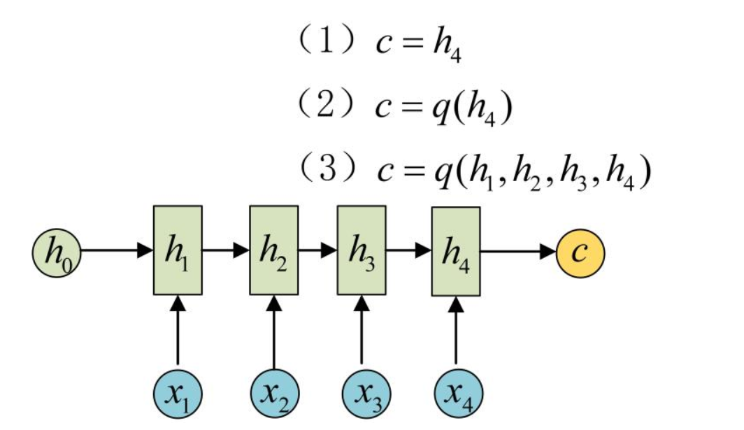
RNN output RNN的输出 Encoder-Decoder结构
原始的sequence-to-sequence结构的RNN要求序列等长，然而我们遇到的大部分问题序列都是不等长的，如机器翻译中，源语言和目标语言的句子往往并没有相同的长度:
步骤一：将输入数据编码成一个上下文向量C, 这部分称为Encoder。
有多种方式，最简单的方法就是把Encoder的最后一个隐状态赋值给C，
还可以对最后的隐状态做一个变换得到C，也可以对所有的隐状态做变换：

Slide 27
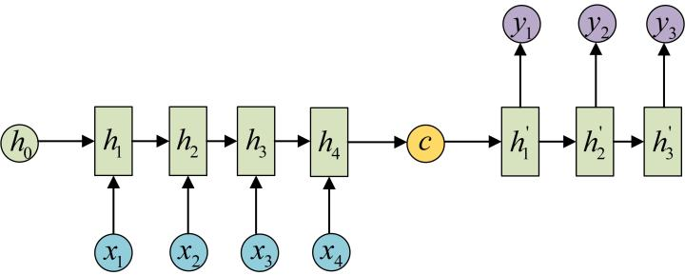
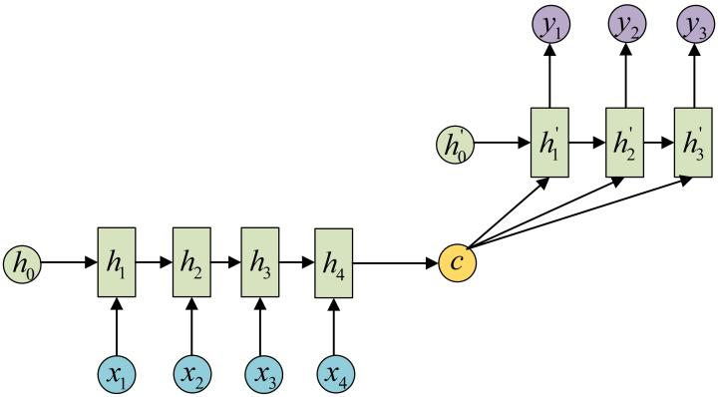
RNN output RNN的输出 Encoder-Decoder结构
步骤二
另一个RNN网络（我们将其称为Decoder）对其进行编码，方法一是将步骤一中的c​作为初始状态输入到Decoder:
方法二是将C作为Decoder的每一步输入：

Slide 28
RNN output RNN的输出 Encoder-Decoder结构
1、机器翻译，输入一种语言文本序列，输出另外一种语言的文本序列 2、文本摘要，输入文本序列，输出这段文本序列摘要 3、阅读理解，输入文章，输出问题答案 4、语音识别，输入语音序列信息，输出文字序列
What time is it? 现在几点
What time is now? 现在的时间是？
Do you have the time? 几点了？

Slide 29

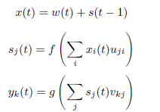
RNN Structure
At time t, the calculation is based on all the information collected till time t-1.
Each time, one word. Each epoch, one iteration.
Shared weights

Slide 30
RNN Implementation RNN实现
y¹
y²
y³
Wº
copy
Wº
copy
Wº
a¹
a²
a³
a¹
a²
W^{h}
W^{h}
W^{i}
W^{i}
W^{i}
x¹
x²
x³
The same network is used again and again.
输出 y^{i} 取决于 x¹, x², …… x^{i}
Notes:
General idea

Slide 31
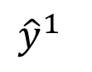
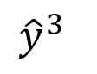
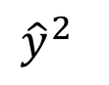
RNN
How to train?
$${\hat{y}}^{1}$$
target
$${\hat{y}}^{2}$$
target
$${\hat{y}}^{3}$$
target
L¹
L²
L³
y¹
y²
y³
Wº
Wº
Wº
W^{h}
W^{h}
……
W^{i}
W^{i}
W^{i}
x¹
x²
x³
Find the network parameters to minimize the total cost:
Backpropagation through time (BPTT)
Notes:
General idea

Slide 32
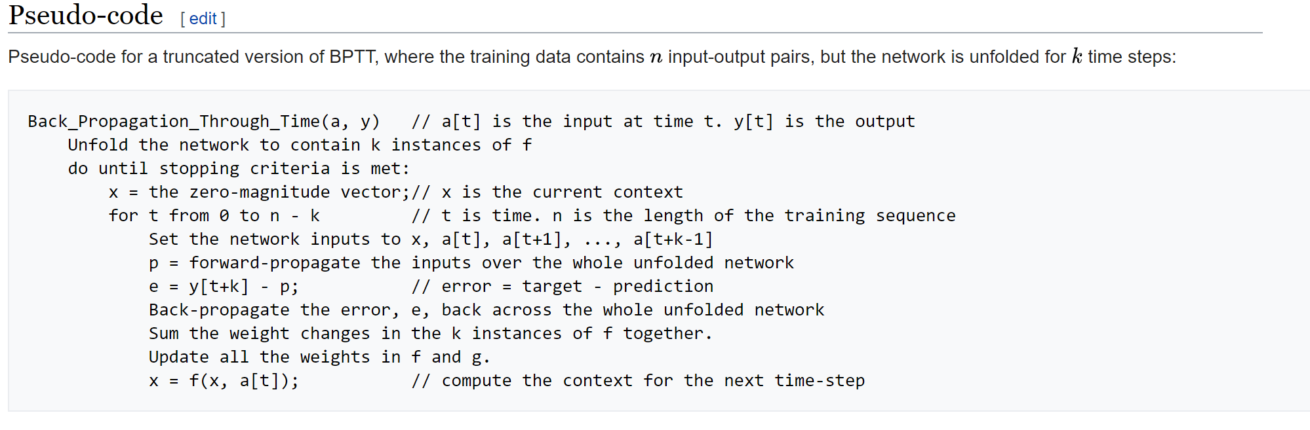
RNN
How to train?
Backpropagation through time (BPTT)
Notes:
General idea

Slide 33
Of course it can be deep …
y^{t}
y^{t+1}
y^{t+2}
……
……
……
……
……
……
……
……
……
x^{t}
x^{t+1}
x^{t+2}

Slide 34

RNN Structure – 普通神经元的缺点

Slide 35
RNN Structure – 普通神经元的缺点
梯度消失
你可能已经注意到隐藏状态中奇怪的颜色分布， 这是为了说明RNN被称为短期记忆的问题。
短期记忆是由梯度消失问题引起的，这在其他神经网络架构中也很普遍。由于RNN处理更多步骤，因此难以保留先前步骤中的信息。正如你所看到的，在最后的时间步骤中，“what”和“time”这个词的信息几乎不存在。短期记忆和消失梯度是由于反向传播的性质------反向传播是用于训练和优化神经网络的算法。

Slide 36
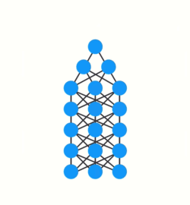
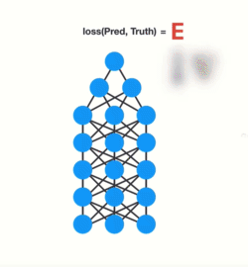
RNN Structure – 普通神经元的缺点
梯度消失

Slide 37
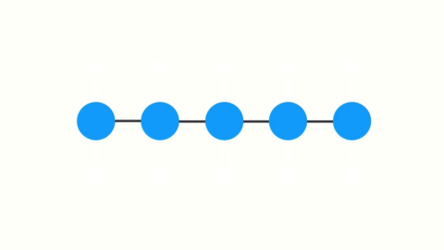
RNN Structure – 普通神经元的缺点
梯度消失

Slide 38
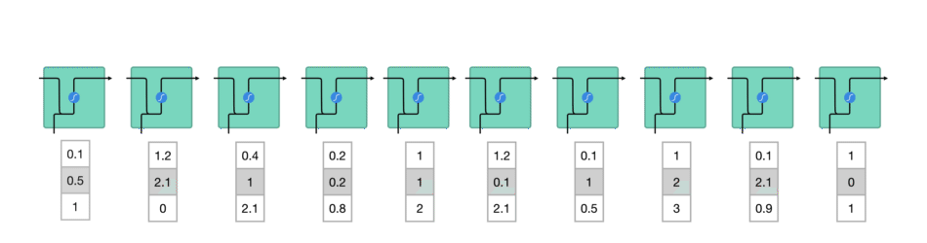
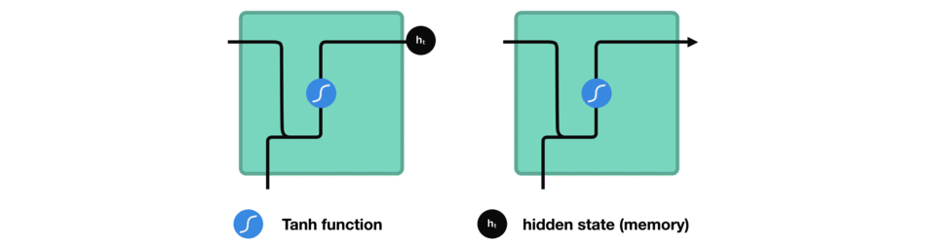
RNN Structure – 普通神经元的缺点
梯度消失 为什么会梯度消失?
RNN将先前的隐藏状态传递给序列的下一步。隐藏状态充当神经网络的记忆。它保存着网络以前见过的数据信息。

Slide 39
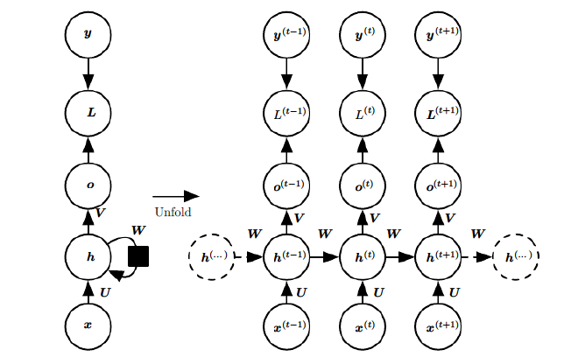
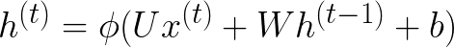
RNN Structure – 普通神经元的缺点
梯度消失 为什么会梯度消失?
对于t 时刻

Slide 40
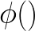
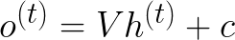
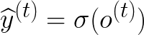
RNN Structure – 普通神经元的缺点
梯度消失 为什么会梯度消失?
对于t 时刻,phi 是激活函数 sigma是模型的预测输出激活函数

Slide 41
RNN Structure – 普通神经元的缺点
梯度消失 为什么会梯度消失?
对于t 时刻,phi 是激活函数 sigma是模型的预测输出激活函数

Slide 42
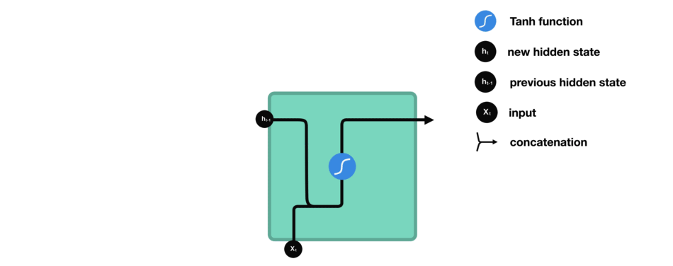
RNN Structure – 普通神经元的缺点
梯度消失 为什么会梯度消失?
让我们观察RNN的一个单元格，看看如何计算隐藏状态。首先，将输入和先前隐藏状态组合成一个向量。这个向量现在含有当前输入和先前输入的信息。向量经过tanh激活，输出新的隐藏状态，或网络的记忆。

Slide 43
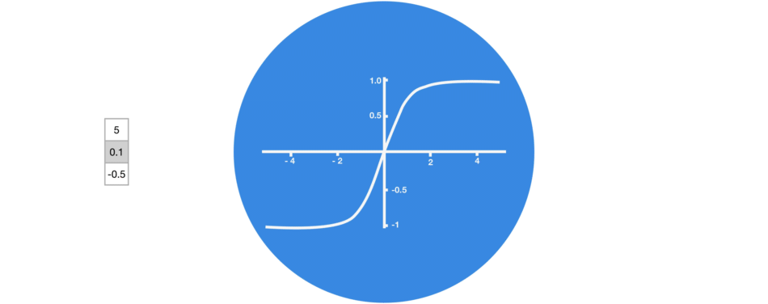
RNN Structure – 普通神经元的缺点
梯度消失 为什么会梯度消失?
tanh激活用于帮助调节流经网络的值。 tanh函数将值压缩为始终在-1和1之间。

Slide 44
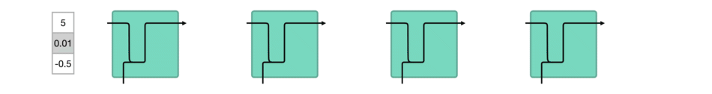
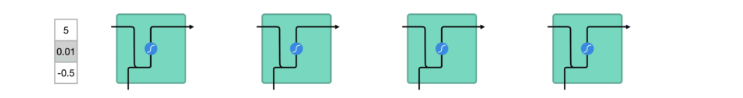
RNN Structure – 普通神经元的缺点
梯度消失 为什么会梯度消失?
当向量流经神经网络时，由于各种数学运算，它经历了许多变换。假设一个值连续乘以3。你可以看到某些值如何爆炸增长的，导致其他值看起来微不足道。
tanh函数确保值在-1和1之间，从而调节神经网络的输出。你可以看到上面的相同值通过tanh函数保持界限之间。

Slide 45
RNN Structure – 普通神经元的缺点
梯度消失 为什么会梯度消失?

Slide 46
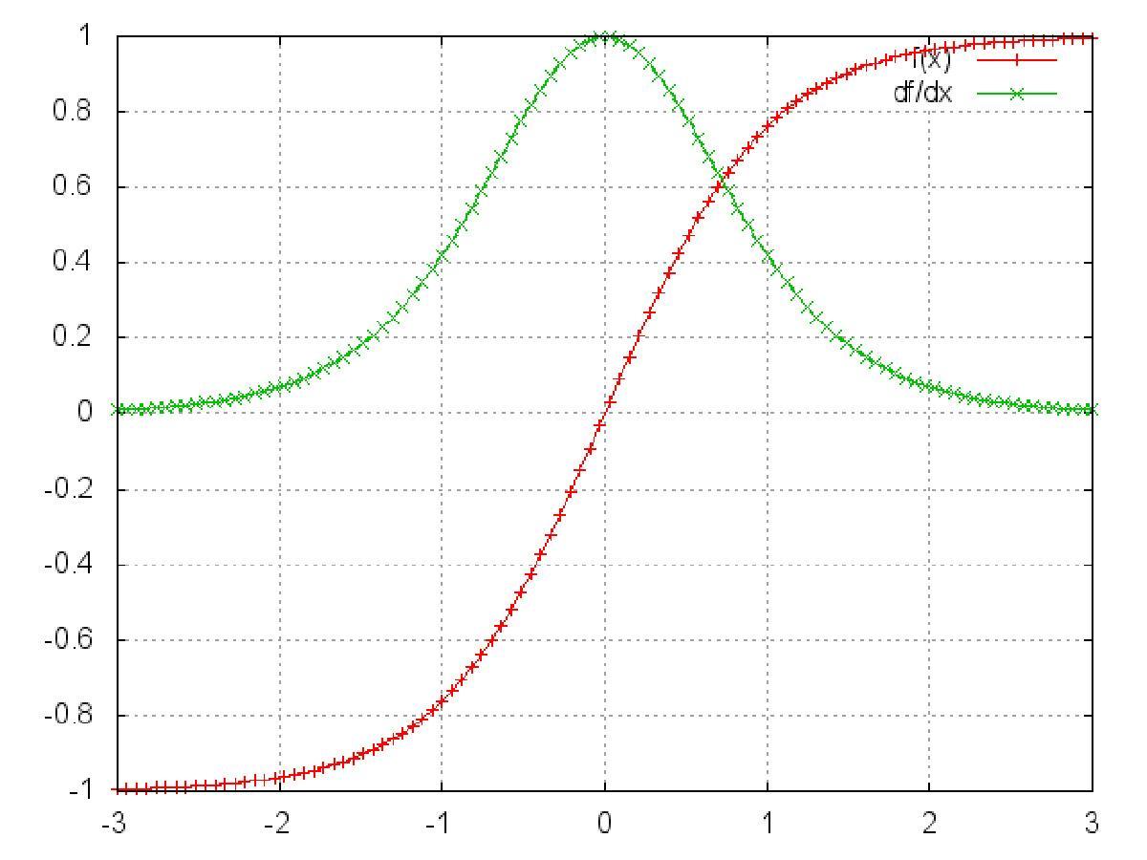
RNN Structure – 普通神经元的缺点
梯度消失 为什么会梯度消失?
tanh激活用于帮助调节流经网络的值。 tanh函数将值压缩为始终在-1和1之间。

Slide 47
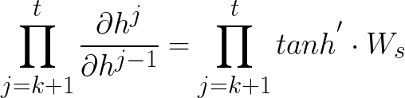
RNN Structure – 普通神经元的缺点
梯度消失 为什么会梯度消失?
基于上式，会发现累乘会导致激活函数导数的累乘，如果取tanh或sigmoid函数作为激活函数的话，那么必然是一堆小数在做乘法，结果就是越乘越小。随着时间序列的不断深入，小数的累乘就会导致梯度越来越小直到接近于0，这就是“梯度消失“现象。

Slide 48
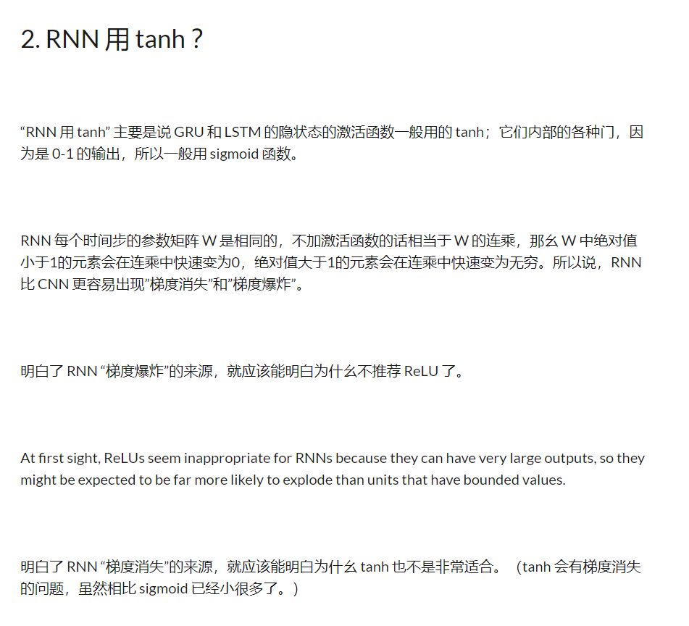
RNN Structure – 普通神经元的缺点
Why Tanh?
Why not Sigmoid? ReLU?
https://www.zhihu.com/question/61265076
sigmoid 的导数在 [0, 0.25] 范围里；tanh 的导数在 [0, 1] 范围里；ReLU 的导数为 {0, 1}。

Slide 49
RNN Structure – 解决短时记忆和梯度消失 LSTM

